Slide 1
Coordinates System
Nahda Fauziyah Zahra
5115100141

Slide 2
World Coordinate System
Referensi umum untuk semua object yang ada di dalam scene
Tidak ada standart yang menentukan orientasi system kordinat
Jika ada ground plane maka sumbu x dan y merupakan yang horizontal dan sumbu z merupakan tinggi
Jika tidak, sering ditemui sumbu x dan sumbu y merupakan screen plane, dan sumbu z keluar dari layar

Slide 3
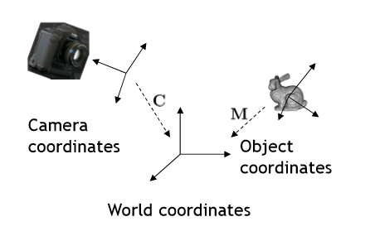

Slide 4
Object Coordinate System
Kordinat lokal dimana titik dan geometri lainnya dari objek diberikan
Biasanya titik nol berada di tengah dari objek, pangkal dari objek, ataupun sudut dari objek
Hal diatas juga tergantung dari bagaimana objek itu dibuat atau digunakan

Slide 5
Camera Coordinate System
Titik nol mendefinisikan pusat dari projeksi kamera
Bidang x-y sejajar dengan bidang gambar
Sumbu z tegak lurus terhadap bidang gambar

Slide 6
Screen Coordinate System
Menggunakan system kordinat 2 dimensi dimana Panjang kali lebar
Di representasikan dengan diagram cartesian 2D biasa
Titik nol berada di pojok bawah sebelah kiri
Horizontal sumbu x
Vertikal sumbu y
Pixel : titik potong antar grid

Slide 7
y
(0,0)
x
(2,2)

Slide 8
Projection
Projection adalah proses mengubah 3 dimensi menjadi 2 dimensi
OpenGL mendukung 2 jenis projection
Orthographic Projection (Paralel Projection)
Prespective Projection

Slide 9
Orthographic Projection
Dapat dilakukan dengan mengabaikan kordinat z
Menggunakan kordinat x dan y dari camera space sebagai kordinat dari gambar
Projeksikan titik ke bidan x-y sepanjang garis sejajar

Slide 10
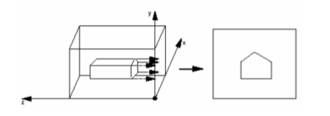

Slide 11
Prespective Projection
Yang paling sering digunakan dalam grafika computer
Model mata manusia yang disederhanakan , atau lensa kamera (pinhole camera)
Hal yang lebih jauh akan terlihat semakin kecil
Dengan cara memproyeksikan sepanjang sinar yang menyatu di tengah proyeksi
Garis parallel tidak lagi sejajar, menyatu menjadi satu titik

Slide 12

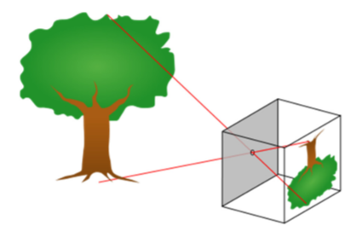
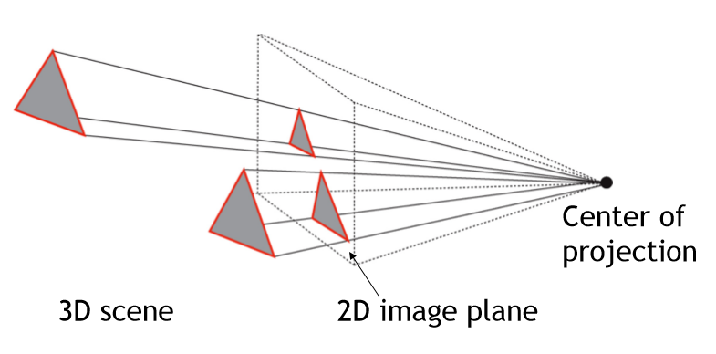

Slide 13
Terima Kasih

